Slide 1
Эволюция компьютерных сетей
Эволюция телекоммуникаций
Эволюция вычислительной техники
Эволюция компьютерных сетей

Slide 2
Первые ламповые компьютеры | Начало 40-х
Первые компьютеры на полупроводниковых схемах (транзисторах). | Середина 50-х
Первые компьютеры на интегральных схемах. Первые мультипрограммные ОС. | Середина 60-х
Первые глобальные связи компьютеров. | Конец 60-х
Начало передач по телефонным сетям голоса в цифровой форме. | Конец 60-х
Появление больших интегральных схем. Первые мини-компьютеры. | Начало 70-х
Первые нестандартные локальные сети. | Начало 70-х
Создание сетевой архитектуры IBM SNA. | 1974
Создание технологии Х.25. | 1974
Появление персональных компьютеров. | Начало 80-х
Создание Internet в современном виде. Установка на всех узлах стека TCP/IP. | Начало 80-х
Появление стандартных технологий локальных сетей. | Ethernet – 1980 Token Ring – 1985 FDDI -1985
Начало коммерческого использования Internet. | Конец 80-х
Изобретение Web. | 1991

Slide 3
Конвергенция локальных и глобальных сетей
Различия (80-е):
Протяженность
Качество линий связи
Сложность методов передачи данных
Скорость
Разнообразие услуг
Технологии (Ethernet, ATM)
Протоколы (IP)
WWW, intranet
Безопасность

Slide 4
Распределенный характер сетевых приложений
Запрос
Клиент
Сетевая ОС
Запрос
Сетевая ОС
Ответ
Клиент
Сервер
Ответ

Slide 5
l Разделение локальных ресурсов каждого компьютера между всеми пользователями сети достигается с помощью :
клиентов (client), которые формируют запросы на доступ к удаленным компьютерам,
серверов (server), принимающих эти запросы из сети и предоставляющих запрашиваемые ресурсы.
Набор модулей «клиент – сервер» представляет собой распределенную программу, реализующую сетевую службу (service).

Slide 6
Топология
Варианты связи сетевых узлов

Slide 7
Топология «звезда»
Топология «кольцо»
Концентратор
Резервирование
Возможность контроля доставки
Более надежна
Требует специального устройства
Топология «общая шина»
Топология «дерево»
Центральный элемент
Экономична, проста для установки
Низкая надежность
Плохая масштабируемость
Процедура доступа к среде

Slide 8
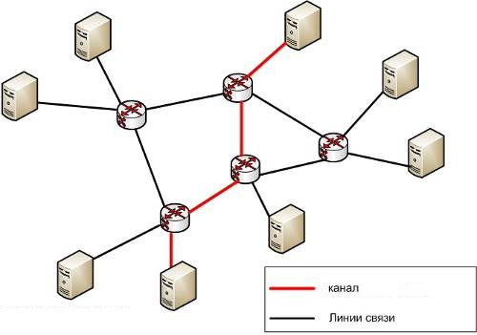
Коммутация
Коммутация – соединение конечных узлов через сеть транзитных
Маршрут – последовательность транзитных узлов на пути от отправителя к получателю

Slide 9
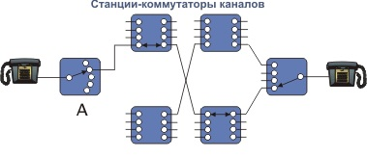
Методы коммутации
Коммутация каналов
Коммутация пакетов
Коммутация сообщений
Коммутация пакетов
Коммутация ячеек

Slide 10
Коммутация пакетов
Отправляемые данные
1 этап – исходное сообщение на узле отправителе
Отправляемые данные
2 этап – разбиение сообщения на части
3 этап – образование пакетов
Пакет, кадр, фрейм, ячейка…
Принятые данные
4 этап - сборка пакетов на узле назначения

Slide 11
Временная диаграмма при коммутации каналов
Node N1
Switch
Switch
Node N2
S
Propagation delay - tprg.
V
Transmission delay - ttrns

Slide 12
Временная диаграмма при коммутации пакетов
Node N1
Switch 1
Switch 2
Node N2
t₁
t₁
t₁
T₁
T_{ps}
Задержки на пакетизацию
Расходы на заголовок / концевик
Ожидание в очередях
Задержки в коммутаторах
t₁
t₁

Slide 13
Области применимости методов коммутации
Коммутация каналов применяется
для передачи трафика с постоянной скоростью и чувствительного к задержкам. Пример: речь
Недостатки - в случае временного не использования канала абонентами его пропускную способность нельзя отдать другим абонентам – отсутствует адресная информация в потоке данных
Коммутация пакетов применяется
для передачи пульсирующего трафика с переменной скоростью и не чувствительного к задержкам. Пример: передача текстовых документов, просмотр Web-страниц
Недостатки - нет гарантий пропускной способности, переменные задержки – сложно передавать потоковый трафик реального времени – речь, видео

Slide 14
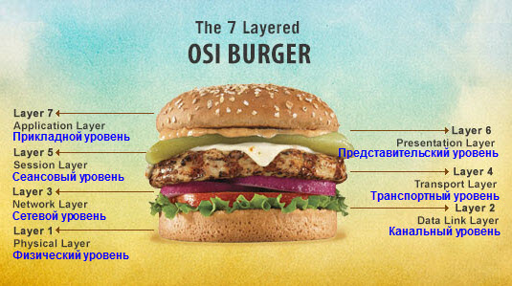

Slide 15
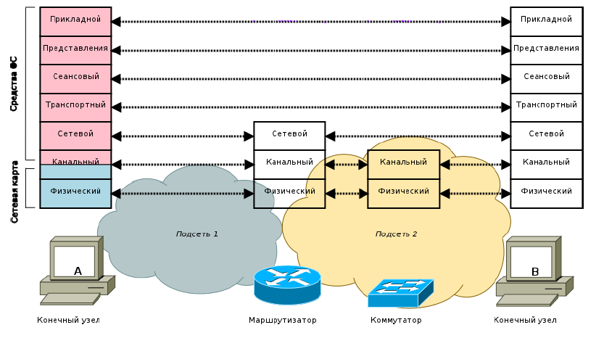
Распределение функций

Slide 16
Стек протоколов TCP/IP
Лидирующее положение
Разработан министерством обороны США (DoD) c 1970
Отлично масштабируется (Internet)
Развитые сервисы прикладного уровня
Нижние уровни
LAN: Ethernet, Token Ring, FDDI
WAN: SLIP/PPP, X.25, ISDN, ATM
Допустим любой протокол

Slide 17
Уровни OSI
Уровни OSI
Уровни стека TCP/IP
Прикладной (Application)
Представительный (Presentation)
Сеансовый (Session)
Транспортный (Transport)
Сетевой (Network)
Канальный (Link)
Физический (Physical)
Прикладной (Application) | FTP, telnet, SNMP, SMTP, HTTP, TFTP
Транспортный (Transport) | TCP, UDP
Сетевой (Network) | IP, RIP, OSPF, ICMP
Уровень сетевых интерфейсов (Network Interface) | Не регламентируется

Slide 18
Ethernet
1970, Гавайский университет, радио, сеть Aloha
400 Mhz, полоса 40 kHz, до 9600 бит/с
22 мая 1973, Robert Metcalfe, Xerox PARC
1980: DEC, Intel, XEROX, стандарт Ethernet (DIX)
Коаксиальный кабель – 10 Мбит/с
1990 – Витая пара
1995 – Fast Ethernet (IEEE 802.3u) – скорость до 100Мбит/с
1998 – Gigabit Ethernet (IEEE 802.3z и 802.3ab)
2002 – 10 Gigabit Ethernet (IEEE 802.3ae)

Slide 19
Семейство Ethernet
Метод доступа CDMA/CD или Full Duplex
E t h e r n e t
10Base-5
10Base-2
10Base-T
10Base-FL
10Base-FB
F a s t E t h e r n e t
100Base-TX
100Base-T4
100Base-FX
G i g a b i t E t h e r n e t
1000Base-SX
1000Base-LX
1000Base-TX

Slide 20
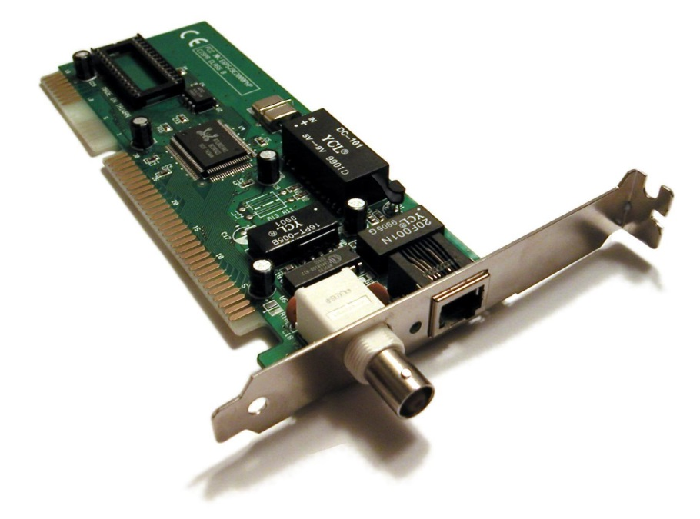
MAC-адрес
Internet Address Physical Address
192.168.0.1 00-1c-f0-53-89-28
192.168.0.2 00-1e-58-b6-b3-9b
192.168.0.101 10-bf-48-e3-0c-a4
192.168.0.108 10-bf-48-e3-0b-d8
IEEE 802.3
Уникальны глобально
Ethernet, Token Ring, FDDI
6 байт
3 байта OUI – код производителя
00:20:AF = 3COM
00:00:0C = Cisco
3 байта = 16 000 000 интерфейсов
Задаются в момент производства
Могут меняться программно
Виды:
0 – Уникальный
1 – Групповой
FF:FF:FF:FF:FF:FF – Широковещательный

Slide 21
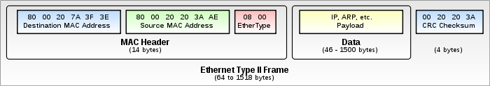
Кадр Ethernet
Разновидности
Ethernet DIX = Ethernet II
IEEE 802.3
Novell 802.3 = Raw 802.3
HP – 802.12 (100VG-AnyLAN)
Ethernet SNAP
EtherType | Протокол
0x0800 | IPv4
0x0806 | ARP
0x8137 | IPX
0x86DD | IPv6
0x8100 | Тэг VLAN

Slide 22
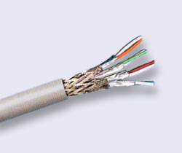
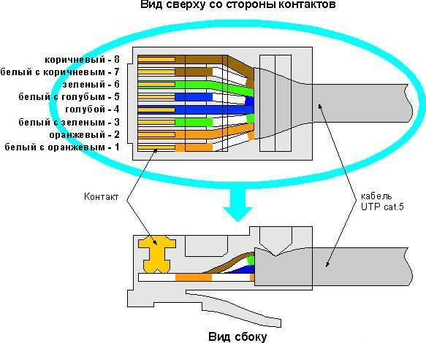
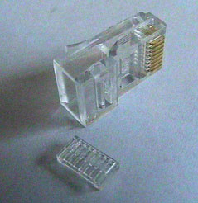
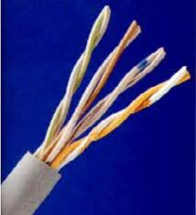
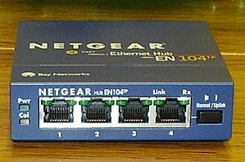
10Base-T: Витая пара
8P8C
RJ45

Slide 23

Коммутируемый Ethernet

Slide 24

Алгоритм прозрачного моста
IEEE 802.1D

Slide 25
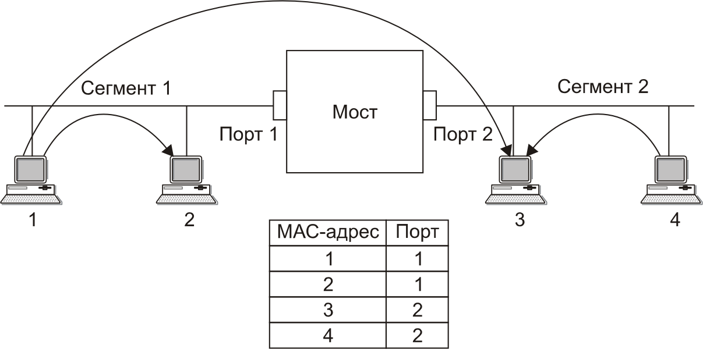
Принцип работы
«Неразборчивый» режим / Promiscuous mode
Нет своего MAC-адреса
Буферизация кадра
Задержка не критична для сети
Динамическое заполнение таблицы коммутации
Постоянное обновление и устаревание
Возможно вручную администратором
Маршрутизация по таблице коммутации
Только один порт назначения (forwarding)
Никогда не в порт получения (filtering)
Незнакомый адрес – на все порты (кроме исходного)
Не защищает от широковещательных штормов

Slide 26
Интеллектуальные функции коммутаторов
Обнаружение петель (Loop detection)
Виртуальные сети VLAN
Качество обслуживания QoS
Резервные линки
Протокол Spanning Tree
Агрегирование каналов
Протокол LACP
Зеркалирование (Port mirroring)

Slide 27

Протокол TCP/IP
IP-сети

Slide 30
Адресация в TCP/IP
Сетевые интерфейсы
Приложения
Устройства L2 (концентраторы, мосты, коммутаторы) прозрачны для IP и могут не иметь своих адресов
Сетевой интерфейс
Порт
Локальный адрес
IP-адрес
DNS-имя
Определяется технологией подсети, однозначно определяет узел в пределах подсети
Для большинства технологий локальных сетей - это MAC-адрес сетевого адаптера или порта маршрутизатора, например: 11-А0-17-3D-BC-01
Обычно физические
Однозначно определяет узел в пределах составной сети
Состоит из двух частей: номера сети и номера узла
Имеет размер 4 байта (32 бита), например, 109.26.17.100
Номер сети определяется администратором
Номер хоста назначается администратором или автоматически
используется на прикладном уровне, например, в протоколах WWW или SSH
Несколько компонент: имя машины, имя организации, домен, страна (my.urfu.ru)
Домены регистрируются централизованно
Имена хостов назначаются администратором

Slide 31
Формат IP-адреса
Двоичная нотация
10000000 00001010 11111111 00011110
Шестнадцатеричная нотация
80.0A.FF.1E
Десятичная нотация
128.10.255.30
Разделение сети и хоста
Фиксированная граница(RFC 760)
На начальном этапе
Классы адресов (RFC 791)
A, B, C
Безклассовая адресация с использованием маски (RFC 950, RFC 1518)
Наибольшая гибкость
Ослабление нехватки IP-адресов

Slide 32
Пулы IP-адресов
для автономных сетей
Класс | Номера сети | Маска, от | Обычно
A | 10.*.*.* | /8 | /24, /16
B | 172.16.*.* 172.31.*.* | /12 | /24
C | 192.168.*.* | /16 | /24
Link-Local | 169.254.0.0 | /16 | /16

Slide 33
Заголовок IP
IPv4
IPv6
Без маски
(0..10) * 32-битных слов

Slide 34
Доставка в «свою» сеть
Data
IP➔ & Netmask
=
➔IP & Netmask
4
IP➔
➔IP
Data
➔MAC
MAC➔
0x800
4
IP➔
➔IP
Data
Ethernet, L2
IP, L3
IP | MAC
ip-01 | mac-01
ip-02 | mac-02
ip-03 | mac-03
… | …
ARP

Slide 35
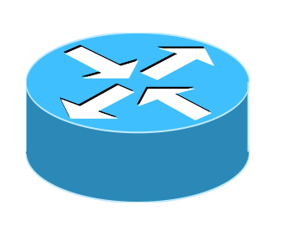


Доставка в соседнюю сеть
IP➔ & Netmask
≠
➔IP & Netmask
Router
192.168.1.1/24
192.168.2.1/24
Switch
Switch
192.168.2.27/24
192.168.1.42/24

Slide 36
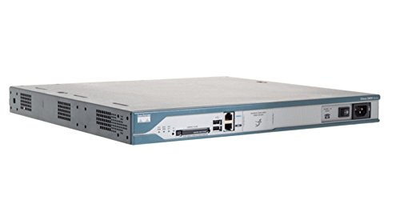
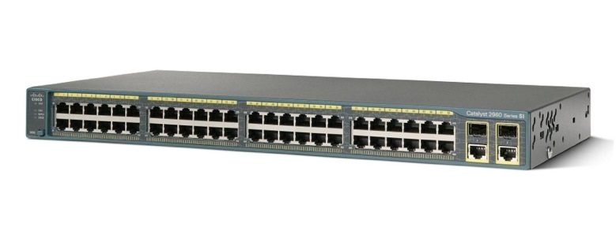
Коммутатор vs Маршрутизатор
Switch
Уровень OSI L2
Внутри локальной сети
Много портов: 5, 24, 48, …
Коммутация по MAC-адресам
Таблица MAC ⬄ порт
Может не иметь своего адреса
У управляемых 1 адрес
Бывают неуправляемые
Только самые простые
Router
Уровень OSI L3
Соединяет локальные сети
Мало портов: 2 – 4
Router-on-a-Stick – 1 порт
Коммутация по IP/Netmask
ARP-таблица: IP ➔ MAC
Таблица ip/netmask ➔ IP/порт
Сколько портов – столько адресов
MAC & IP
Всегда управляемые

Slide 37
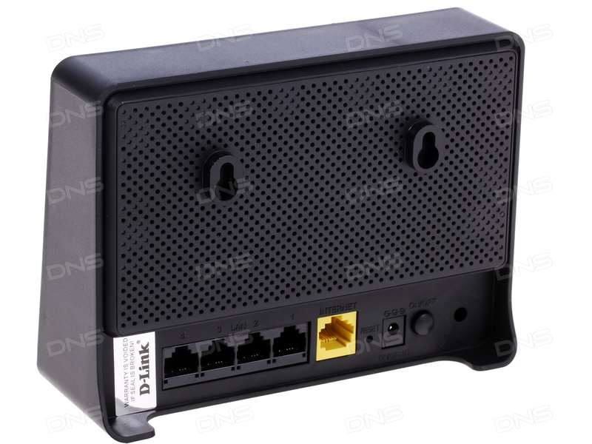
Коммутатор & Маршрутизатор
D-Link DIR-300

Slide 38
Маршрутизация 2 hops
192.168.2.2/24
mac-04
192.168.3.3/24
mac-03
192.168.1.1/24
mac-01
192.168.2.1/24
mac-02
ARP?
№ | IP➔ | ➔IP | MAC➔ | ➔MAC
1 | 192.168.1.42 | 192.168.3.33 | mac-42 | mac-01
2 | 192.168.1.42 | 192.168.3.33 | mac-02 | mac-04
3 | 192.168.1.42 | 192.168.3.33 | mac-03 | mac-33
4 | 192.168.3.33 | 192.168.1.42 | mac-33 | mac-03
5 | 192.168.3.33 | 192.168.1.42 | mac-04 | mac-02
6 | 192.168.3.33 | 192.168.1.42 | mac-01 | mac-42
ARP?
ARP?
192.168.1.42/24
mac-42
192.168.3.33/24
mac-33

Slide 39
Таблица маршрутизации
IP routing table
r-01#show ip route
Codes: L - local, C - connected, S - static, R - RIP, M - mobile, B - BGP
D - EIGRP, EX - EIGRP external, O - OSPF, IA - OSPF inter area
N1 - OSPF NSSA external type 1, N2 - OSPF NSSA external type 2
E1 - OSPF external type 1, E2 - OSPF external type 2, E - EGP
i - IS-IS, L1 - IS-IS level-1, L2 - IS-IS level-2, ia - IS-IS inter area
* - candidate default, U - per-user static route, o - ODR
P - periodic downloaded static route
Gateway of last resort is 192.168.3.3 to network 0.0.0.0
S 192.168.1.0/24 [1/0] via 192.168.2.2
192.168.2.0/24 is variably subnetted, 2 subnets, 2 masks
C 192.168.2.0/24 is directly connected, GigabitEthernet0/1
L 192.168.2.1/32 is directly connected, GigabitEthernet0/1
192.168.3.0/24 is variably subnetted, 2 subnets, 2 masks
C 192.168.3.0/24 is directly connected, GigabitEthernet0/0
L 192.168.3.1/32 is directly connected, GigabitEthernet0/0
S* 0.0.0.0/0 [1/0] via 192.168.3.3
Создана вручную
Сеть
Создана автоматически
Сеть
Свой IP
Маршрут по умолчанию
Сеть 0.0.0.0/0

Slide 40
Протоколы семейства TCP/IP
7
I
HTTP
SNMP
Telnet
SSH
SMTP
DNS
6
5
II
TCP
UDP
4
3
IP
DHCP
ARP
OSPF
Routing:
OSPF, RIP, EIGRP
III
ICMP
2
IV
Не регламентируется
1
Ethernet, Token Ring, FDDI, X.25, SLIP, PPP
Уровни модели OSI
Уровни стека TCP/IP

Slide 41
Протокол UDP
TFTP
App
DHCP
Выходной буфер
Входной буфер
Входной буфер
Входной буфер
Выходной буфер
Выходной буфер
Порт 69
Порт 1056
Порт 67
Протокол UDP
Протокол IP
Драйвер Ethernet

Slide 42
Заголовок UDP
2 байта
Заголовок IP (тип протокола = 17)
UDP source port | Номер порта процесса-отправителя
UDP destination port | Номер порта процесса-получателя
UDP message length | Длина UDP-пакета в байтах
UDP checksum | Контрольная сумма UDP-пакета
Данные

Slide 43
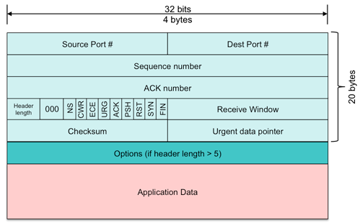
Протокол надёжной передачи TCP
Transmission Control Protocol – Протокол управления передачей
Транспортный уровень стека Internet
Транспортный уровень модели OSI
Сложный
Больше функций
Больше накладных расходов
Обеспечивает надежную передачу
Основан на соединениях
Не компьютеров, а приложений
Неструктурированный поток байтов
Широковещательная рассылка

Slide 44
Установление TCP-соединения
Сегмент SYN
Seq1, win1, seg1
Сегмент FIN
Сегмент ACK
Сегмент ACK
Сегмент SYN
Seq2, win2, seg2
Сегмент FIN
Сегмент ACK
Таймаут
Сегмент ACK
Established
Closed
Процедура трёхкратного подтверждения
Каждая сторона посылает:
начальное значение номера очереди отправления seq
подтверждение начального номера очереди напарника ack
первоначальный размер окна win
максимальный размер сегмента seg

Slide 45
Метод «скользящего окна»

Slide 46
Управление окном
99% потерь пакетов в Internet вызвано перегрузками и 1% - искажениями данных
Приемы оптимизации
При установлении соединения заявляется большое окно, но впоследствии его размер существенно уменьшается
Окно нужно уменьшать, когда свободный объем в буфере снижается 20-40% от максимально возможного объема
Отправителю не стоит спешить с посылкой данных, пока окно не станет достаточно большим
При переполнение буферов в маршрутизаторах - централизованное изменение окна дифференцированно для всех конечных узлов
При переполнении буфера конечного узла задается нулевое окно. В этом случае никакие сегменты приниматься не будут за исключением сегментов с флагами ACK, RST, URG
Алгоритмы
Slow Start — «Медленный старт"
Congestion Avoidance — «Предупреждение перегрузок"
Fast Retransmit — «Быстрый повтор"
Fast Recovery — «Быстрое восстановление"

Slide 47
Протокол DHCP
Dynamic Host Configuration Protocol
IP
Mask
Gateway (шлюз)
Сервера DNS
Период обновления
Прочее
Имя домена
Сервера точного времени
…
Режимы работы
Ручные статические адреса
Автоматические статические адреса
Автоматические динамические адреса

Slide 48
Протокол DHCP
DHCP discover
DHCP discover
DHCP server
DHCP server
DHCP client
DHCP client
DHCP client
Network1
DHCP relay agent
Пул адресов
DHCP server
Проблемы
Согласование с DNS
Dynamic DNS
Только для клиентских машин
Удалённое управление и мониторинг
Фильтрация по IP
DHCP client
DHCP client
Network3

Slide 49
Address Resolution Protocol
ARP
Преобразование IP-адреса в физический (MAC-адрес)
В обратную сторону обычно не производится
Использование таблиц
Отсутствие какой-либо схемы
Происходит на каждом узле сети
RFC 826
Кадр Ethernet
Заголовок Ethernet
ARP request/replay

Slide 50
IP
Eth
Eth
Router
D
E
ARP
ARP
IP
ARP
IP
ARP
ARP table 1
ARP table 2
Eth
ARP table
Eth
ARP table
1
2
IP₁ MAC₁
IP₁ MAC₁
IP₂ MAC₂
IP_{D} MAC_{D}
IP_{E} MAC_{E}
Ethernet2
ARP replay
(1)
IP₁ MAC₁
A
B
C
(4)
IP
ARP
IP
ARP
IP
ARP
ARP table
ARP table
(2)
Eth
Eth
ARP table
Eth
IP_{A} MAC_{A}
IP_{B} MAC_{B}
IP_{C} MAC_{C}
ARP request
Ethernet1
IP₁ ?
(3)

Slide 51
Таблица ARP
D:\>arp -a
Interface: 192.168.0.102 --- 0xb
Internet Address Physical Address Type
192.168.0.1 00-1c-f0-53-89-28 dynamic
192.168.0.2 00-1e-58-b6-b3-9b dynamic
192.168.0.255 ff-ff-ff-ff-ff-ff static
224.0.0.22 01-00-5e-00-00-16 static
224.0.0.251 01-00-5e-00-00-fb static
224.0.0.252 01-00-5e-00-00-fc static
239.255.255.250 01-00-5e-7f-ff-fa static
255.255.255.255 ff-ff-ff-ff-ff-ff static

Slide 52
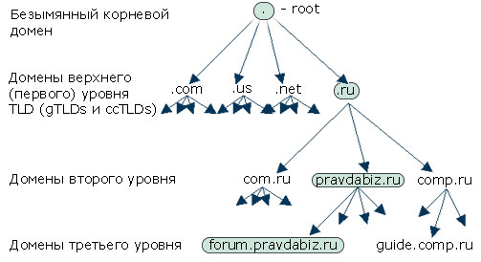
Система DNS
Domain Name System – Система Доменных Имён
Символьные имена (адреса)
Преобразование в обе стороны: IP ⬄ name
Структура противоположна структуре IP-адреса
Иерархическая древовидная структура
Разделение ответственности
Уникальность
Домен – совокупность имён
Файл hosts
Unix: /etc/hosts
Windows: %windir%\System32\drivers\etc\hosts
Только для маленьких статичных сетей

Slide 53
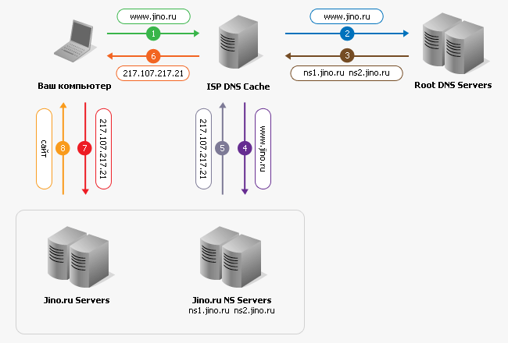
Схема работы DNS
Широковещательный способ
Специализированные сервера
Распределённая БД
Домен – поддомены = зона
Корневые сервера
Метод доступа
Рекурсивный (клиенты)
Нерекурсивный (сервера)
Кеширование
Google Public DNS
8.8.8.8
8.8.4.4

Slide 54
Зоны DNS
Прямая
Name ➔ IP
my.urfu.ru = 212.193.82.142
C:\>nslookup my.urfu.ru
Server: t04-505-pdc-pri.at.urfu.ru
Address: 10.98.241.10
Name: my.urfu.ru
Address: 212.193.82.142
Не обязаны совпадать
Иногда не совпадают
Почти всегда!
C:\>nslookup
Default Server: t04-505-pdc-pri.at.urfu.ru
Address: 10.98.241.10
> set querytype=ptr
> 6.163.193.212.in-addr.arpa
Server: t04-505-pdc-pri.at.urfu.ru
Address: 10.98.241.10
Non-authoritative answer:
6.163.193.212.in-addr.arpa name = e1.ru
Обратная
IP ➔ Name
212.6.163.193 = e1.ru

Slide 55

IPv6
Причины модернизации
Расширенное адресное пространство
Гибкий формат заголовка
Снижение нагрузки на маршрутизаторы
Переход с IPv4 на IPv6

Slide 56
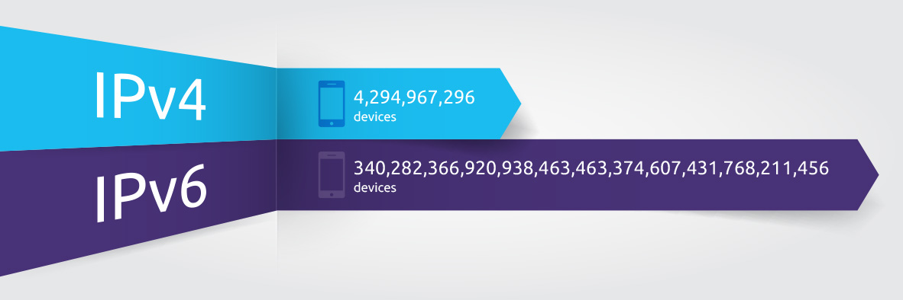
Главные цели
Создание масштабируемой схемы адресации
Повышение масштабируемости средств маршрутизации
Повышение пропускной способности сети
Гарантии качества транспортных услуг - средней интенсивности трафика, величины задержек и т.п.
Разработка средств обеспечения секретности

Slide 57
Формат адреса IPv6
3 | 13 | 8 | 24 | 16 | 64
Префикс формата (FP) | Агрегирование верхнего уровня (TLA) |  | Агрегирование следующего уровня (NLA) | Агрегирование местного уровня (SLA) | Идентификатор интерфейса (Interface ID)
Префиксы уровней агрегирования:
Top-Level Aggregation, TLA – идентифицирует самых крупных провайдеров
Next-Level Aggregation, NLA – идентифицирует сети более мелких провайдеров
Site-Level Aggregation, SLA – идентифицирует сети отдельных абонентов
Идентификатор интерфейса (Interface ID)
Совпадает с локальным адресом
MAC-адрес / 48 бит
X.25 / 60 бит
ATM / 48 бит
Операция разделения сети на подсети не используется, так как в этом нет необходимости
Не нужен DHCP

Slide 58

Формат пакета IPv6
Основной заголовок IPv6
Заголовок маршрутизации Routing
Заголовок фрагментации Fragmentation
Заголовок аутентификации Authentication
Заголовок системы безопасности Encapsulation
Дополнительные данные для узла получения Destination Options
Пакет протокола верхнего уровня

Slide 59
Основной заголовок IPv6
4 bytes
Version | Priority |  | Label
Length | Next header | Лимит переходов
Source address
(16 bytes)
Destination address
(16 bytes)
40 bytes

Slide 60
